Slide 1
TRABAJO MPI
Manuel Santa Isabel 70263552R
Mario Luengo Sánchez 70917021V
Alberto Lorenzo Castro 70959498J
Raúl Melgosa Salvador 70925689Z

Slide 2
¿COMO VAMOS A DIVIDIR ESTA PRÁCTICA ?
Como repartimos los procesos y precondiciones
Cómo se comunican los procesos
Proceso de Entrada/Salida
Cómo se generan y comprueban las palabras
Ejemplos
Estadísticas
Conclusión

Slide 3
Precondiciones
2 parámetros: nº de comprobadores y el modo de ejecución (pista o no pista).
No puede haber menos de 3 procesos, mínimo 1 E/S, 1 Comprobador y 1 Generador.
El nº de generadores es el número de procesos menos el de comprobadores y no puede ser menor que 1.
Si el segundo argumento es igual a 1, se entrará al modo pista.
Si es 0, se entrará al modo no pista.

Slide 4
Asignación de Roles
Se le manda un mensaje a cada proceso con el rol correspondiente. Si al proceso le llega un 0, se trataría de un comprobador. Por otro lado, si le llega cualquier otro valor, sería un generador.
Al generador se le notifica cuál es su comprobador mediante un mensaje.

Slide 5
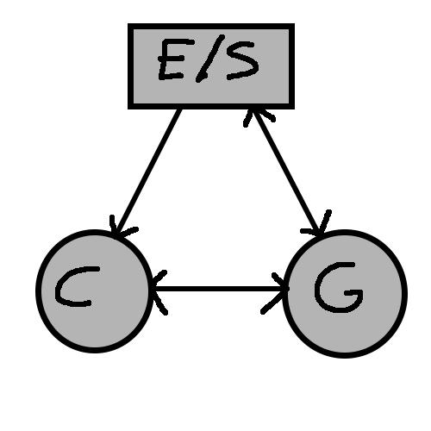
Comunicación de procesos
Todos los procesos se comunican por mensajes siguiendo el siguiente esquema:
El E/S se comunica con los generadores
pero no al revés.

Slide 6
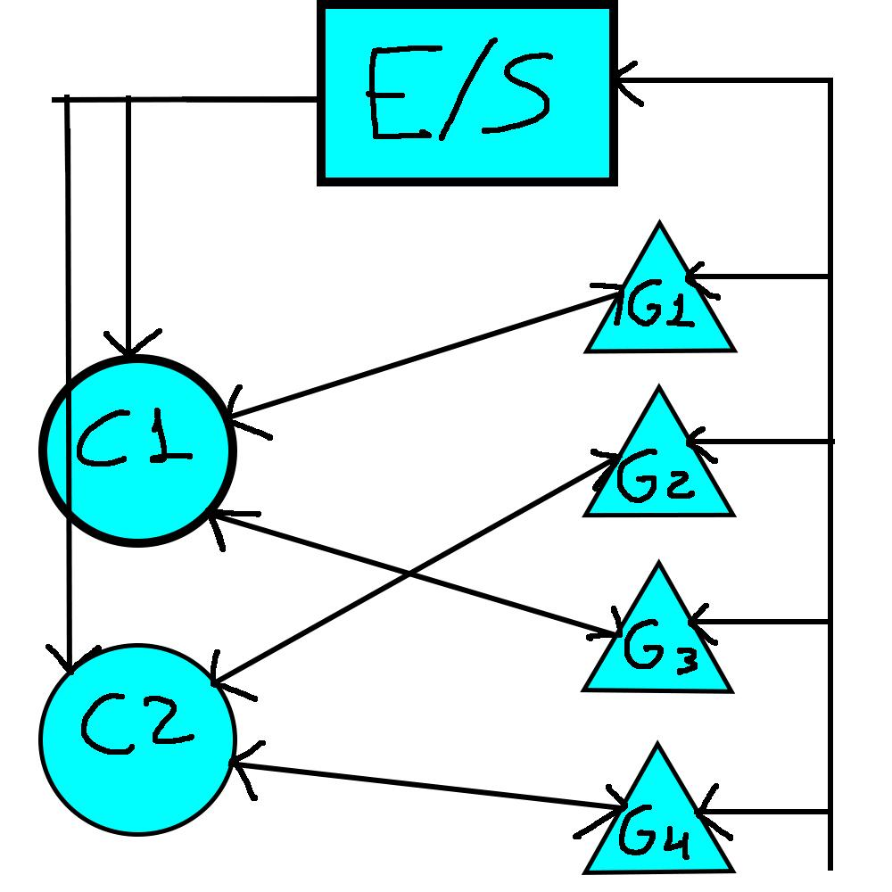
Comunicación de procesos
En el caso de haber más generadores y comprobadores, se comunicarían como sigue:

Slide 7
Paso de mensajes
Los Send del proceso E/S son bloqueantes, los de los generadores y comprobadores son no bloqueantes.
La mayoría de Receives son bloqueantes, menos cuando reciben las pistas los generadores.

Slide 8
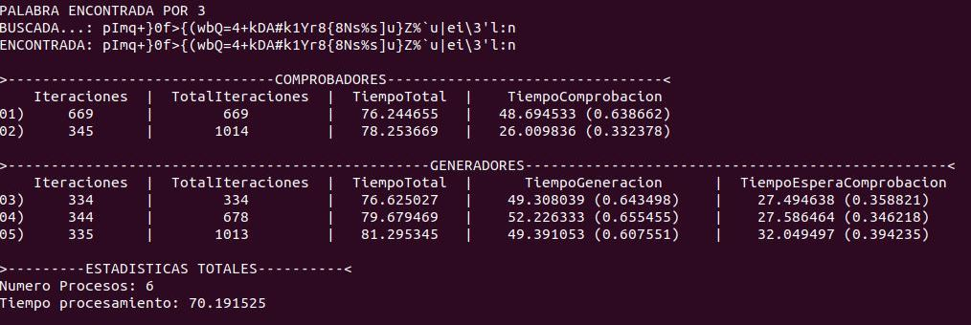
Proceso Entrada/Salida (E/S)
Mediante un BCast envía la longitud de la palabra al resto de procesos.
Es el encargado de asignar los roles a los otros procesos.
Le manda la palabra generada a los comprobadores.
En el modo pista le manda las distintas “pistas” a los otros generadores.
También imprime que generador encontró la palabra y las estadísticas.

Slide 9
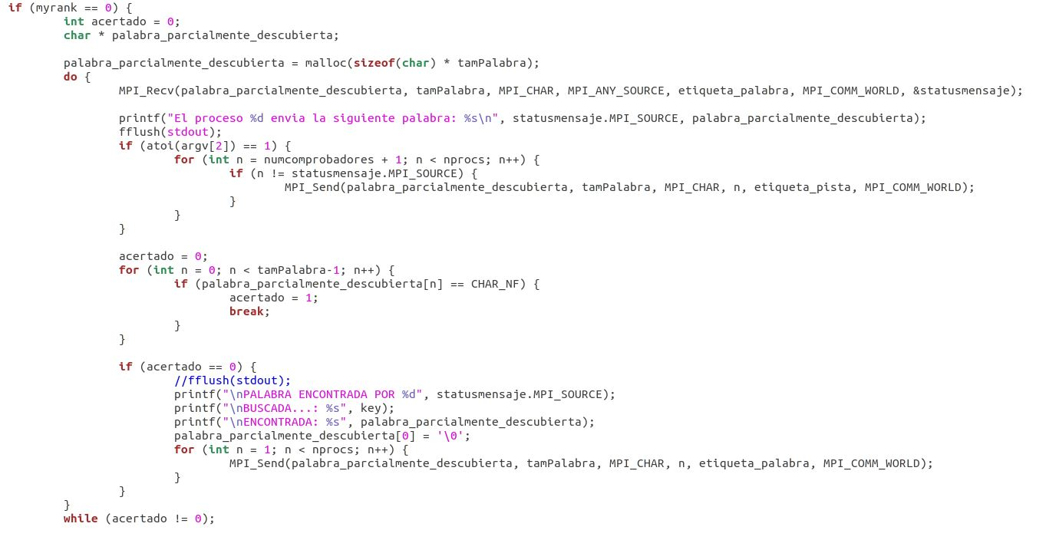
Proceso Entrada/Salida (E/S)

Slide 10
Generación de palabras
Los generadores llaman a genera_palabra() o genera_palabra_con_pista().
Se llama a genera_palabra_con_pista() cuando se ha encontrado alguna letra de la palabra.
Char * genera_palabra(int tamPalabra).
Char * genera_palabra_con_pista(int tamPalabra, char *vectorPista).

Slide 11
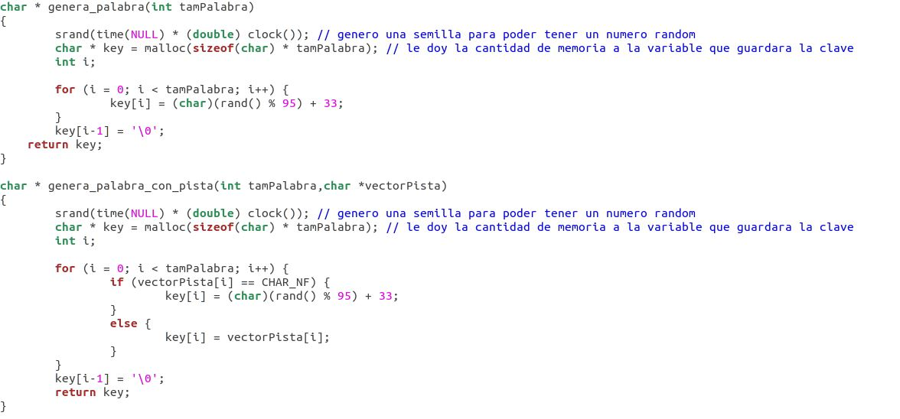
Generación de palabras

Slide 12
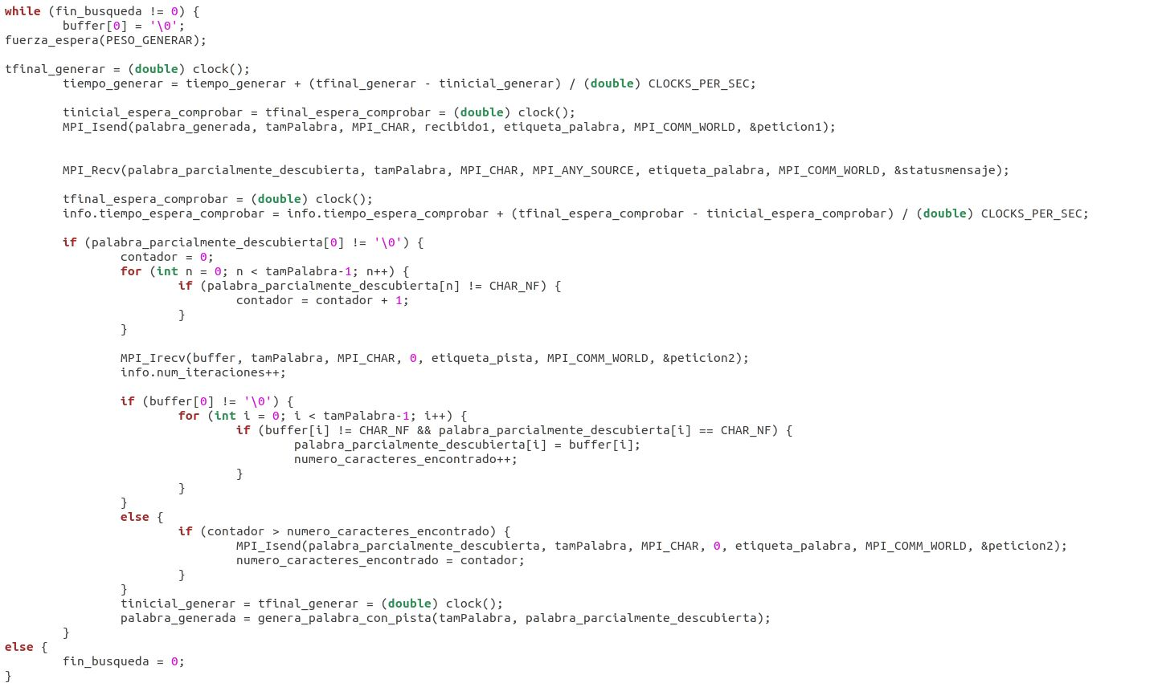
Generación de palabras (generadores)

Slide 13
Comprobación de palabras
Cada generador le manda una palabra aleatoria a su comprobador.
En el modo no pista el comprobador notifica a sus generadores los caracteres acertados en la posición adecuada con un Send no bloqueante.
En el modo pista, el E/S notifica a todos los generadores para que tengan toda la información.
El código de los comprobadores es el mismo en el modo pista que en el
modo no pista.

Slide 14
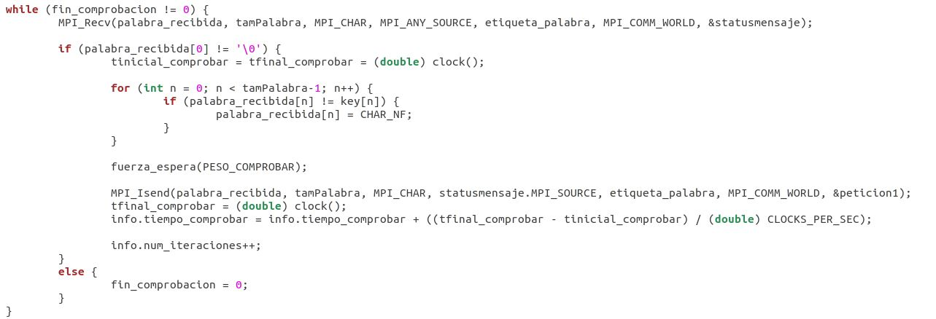
Comprobación de palabras

Slide 15
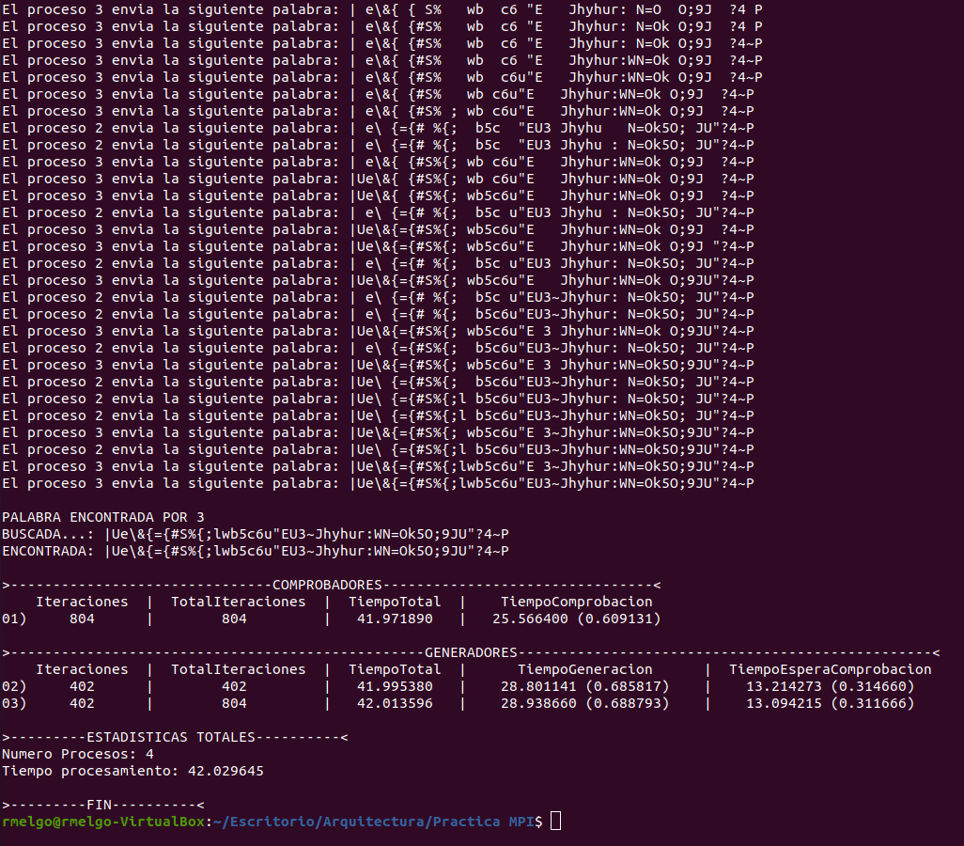
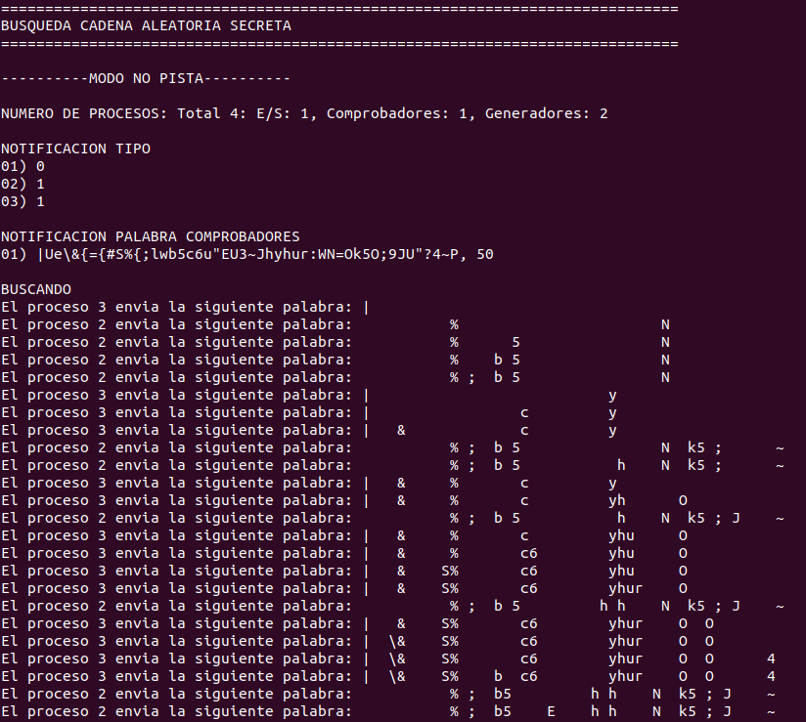
Ejemplo modo no pista
4 procesos, 1 comprobador

Slide 16
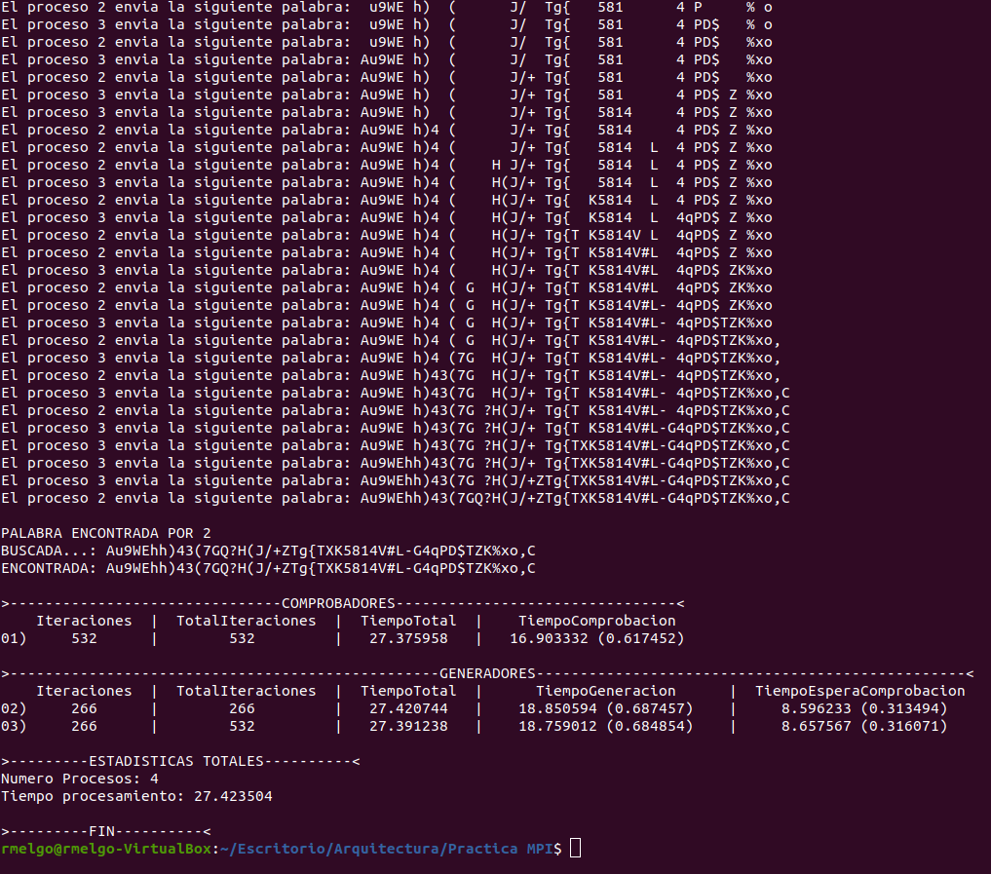
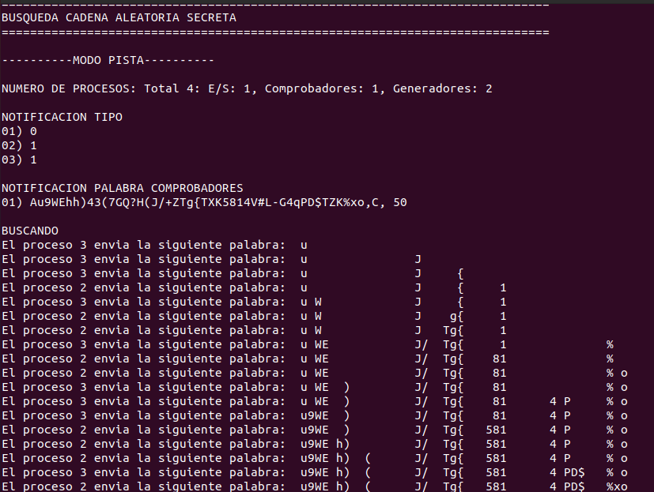
Ejemplo modo pista
4 procesos, 1 comprobador

Slide 17
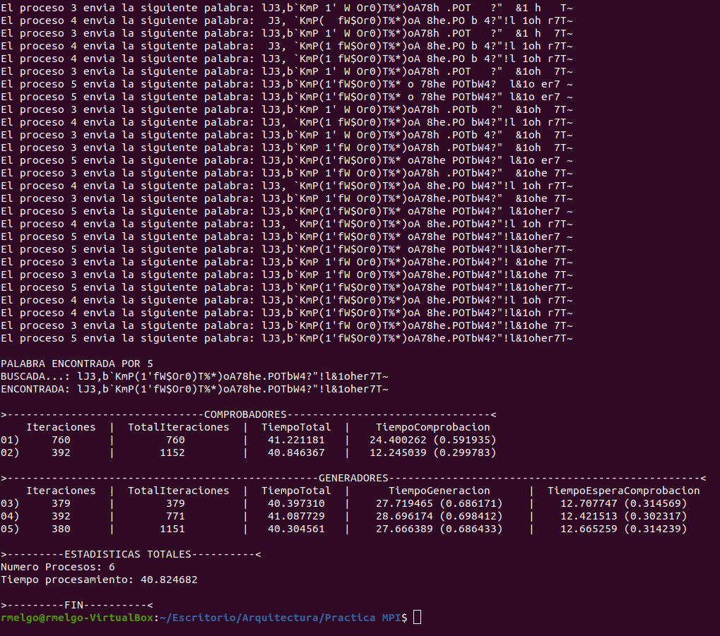
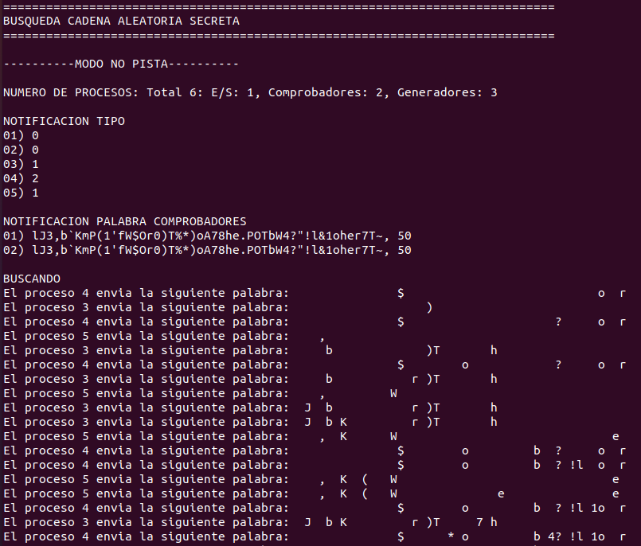
Ejemplo modo no pista
6 procesos 2 comprobadores

Slide 18
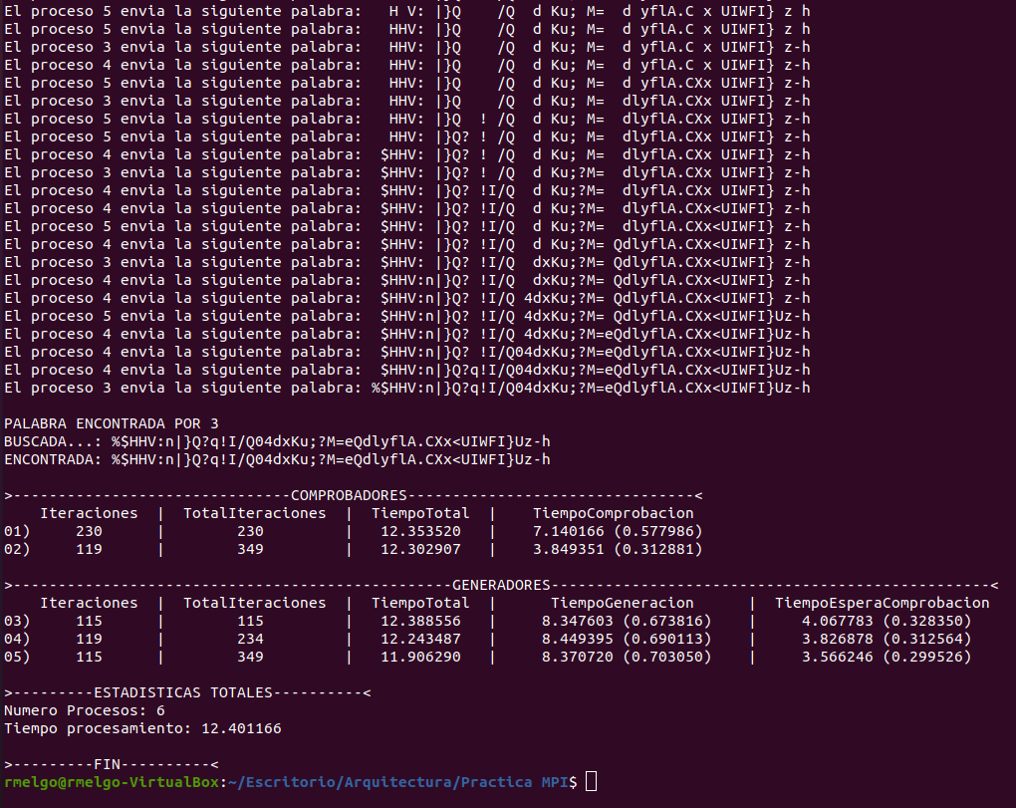
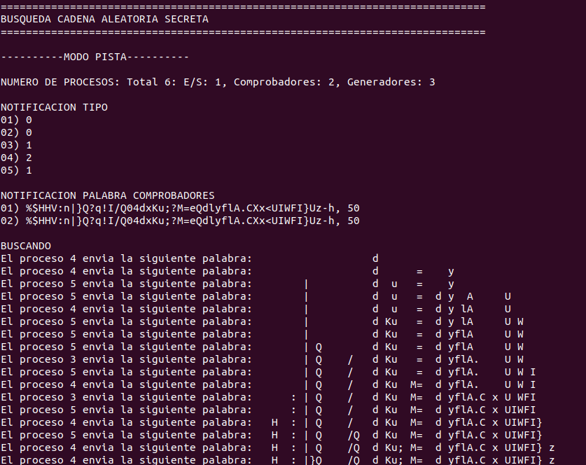
Ejemplo modo pista
6 procesos 2 comprobadores

Slide 19
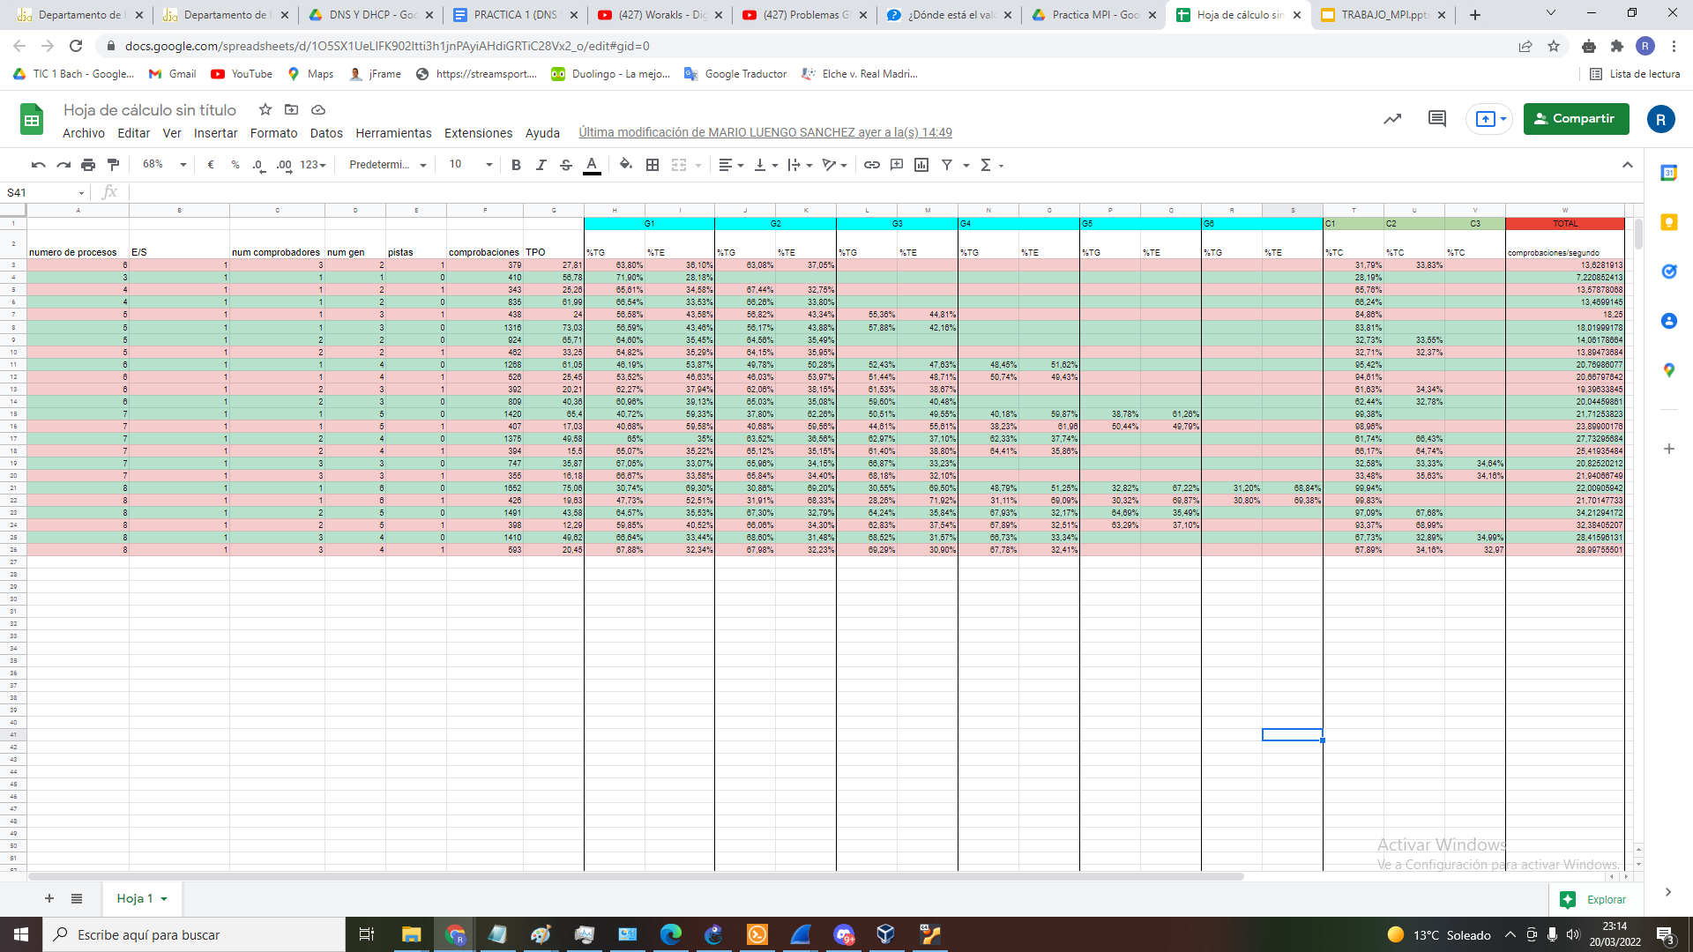
Estadísticas

Slide 20
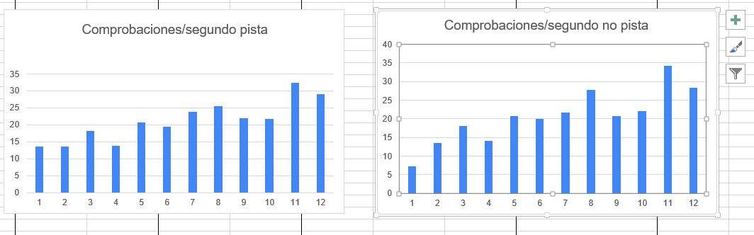
Gráficas
Comprobaciones por segundo

Slide 21
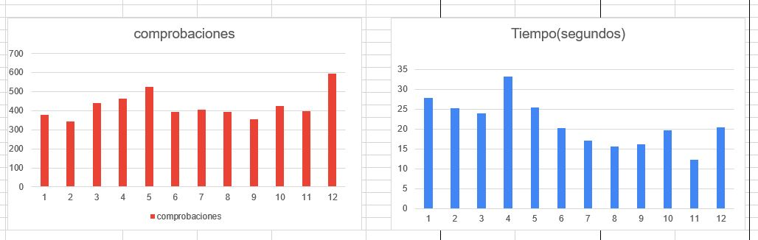
Gráficas
Tiempo por comprobaciones del modo pista

Slide 22
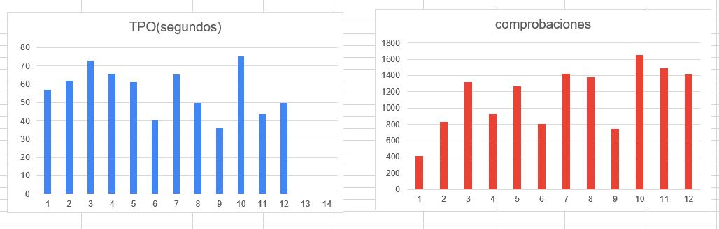
Gráficas
Tiempo por comprobaciones del modo no pista

Slide 23
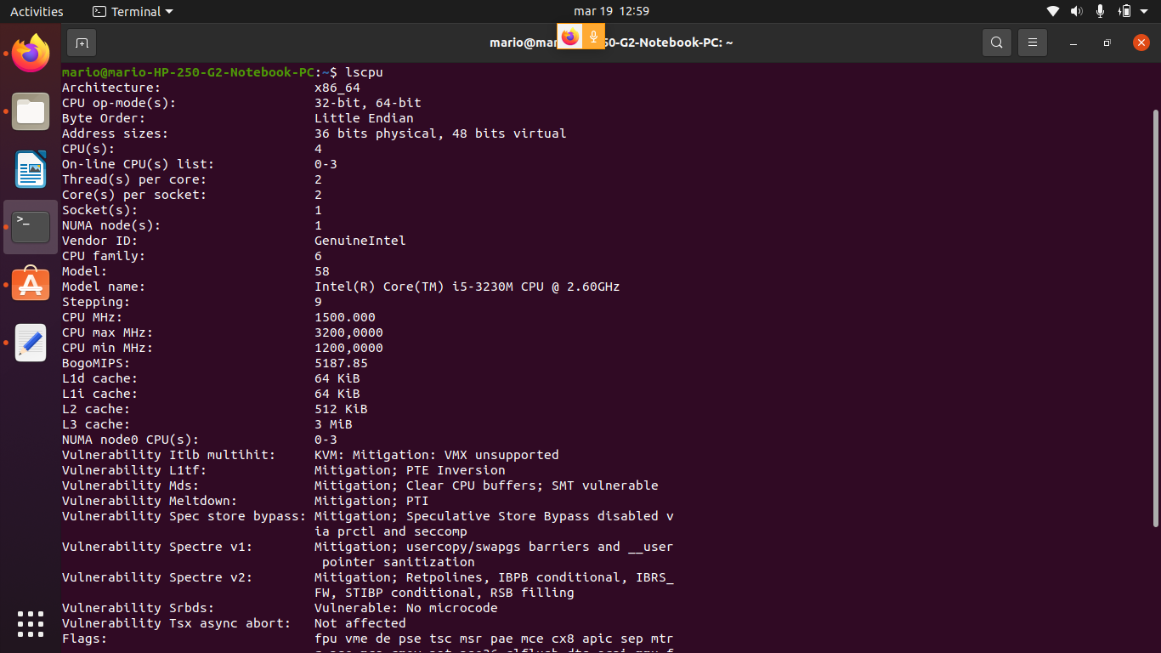
Máquina con la que se han hecho los resultados

Slide 24
Conclusiones
El modo pista realiza un número menor de comprobaciones (aproximadamente la mitad que el modo no pista)
El número de comprobaciones en el modo pista es similar al modo no pista
Los generadores invierten más o menos ⅔ del tiempo en generar palabras y el otro ⅓ del tiempo en esperar (salvo excepciones).
Un comprobador emplea un 33% del tiempo en comprobar las palabras enviadas por un generador
El generador tarda más en generar una palabra que el comprobador
en comprobarla

